Slide 1
Работа с родителями в процессе реализации проекта «Овощи и фрукты – витаминные продукты» Подукова Лилия Николаевна воспитатель высшей квалификационной категории МАДОУ д/с № 30

Slide 2
Этапы работы с родителями
1-ый подготовительный: провести анкетирование по проблеме правильного питания в семье; привлечь родителей к изучению научно-популярной, художественной литературы и сбору информации по теме; подобрать иллюстрационный материал, атрибуты для театральной, познавательной деятельности детей.
2-ой этап основной: создать персонажи для работы с детьми; разработать дидактическое пособие «Играем с Витаминкой»; изготовить книжки-малышки «Азбука здорового питания»; консультации для родителей «Как приучить ребёнка, есть овощи и фрукты», «Дидактические речевые игры по теме «Продукты питания»; информационные буклеты «Где живут витамины?», «Как преобразить детское меню», «Салаты каждый день - вкусно и полезно»; совместно с детьми и родителями создать мини-огород.
3-ий этап заключительный: итоговое детско-родительское мероприятие «Мы дружим с витаминами!»; презентация дидактического пособия - книга «Играем с Витаминкой»

Slide 3
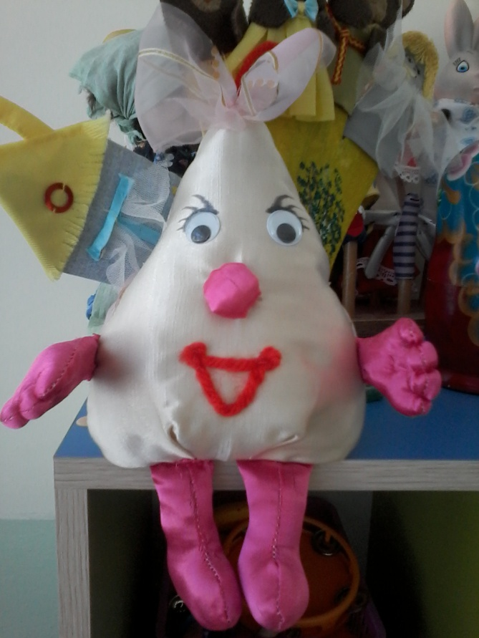
Сказочные персонажи Витаминка и Микроб

Slide 4
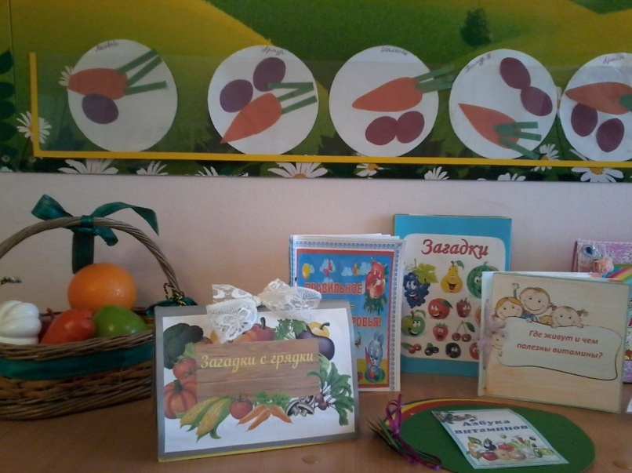
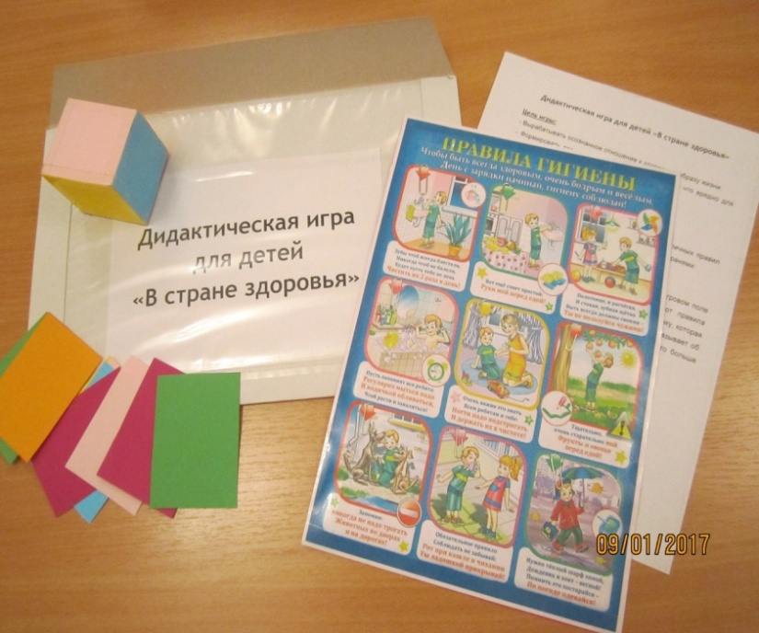
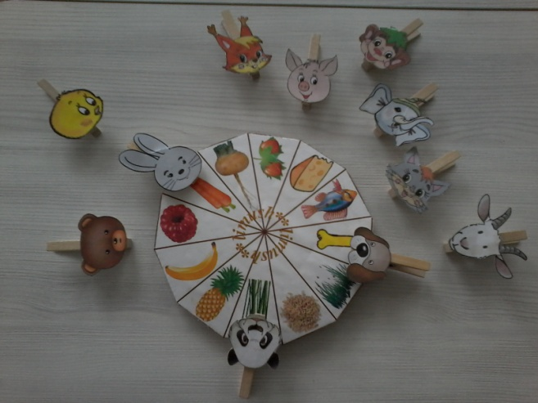
Развивающие игры и книжки-малышки

Slide 5
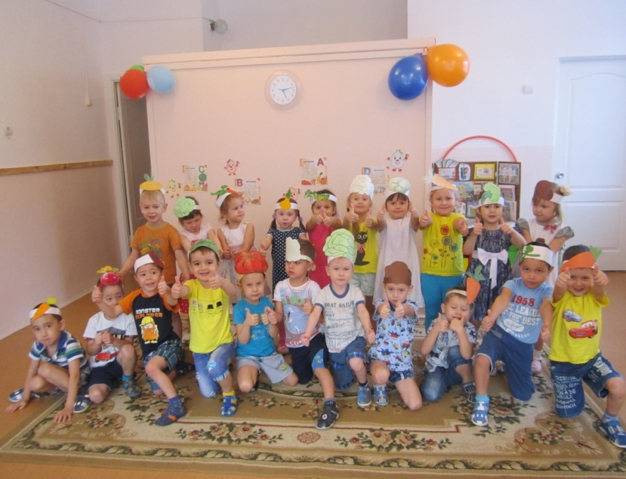
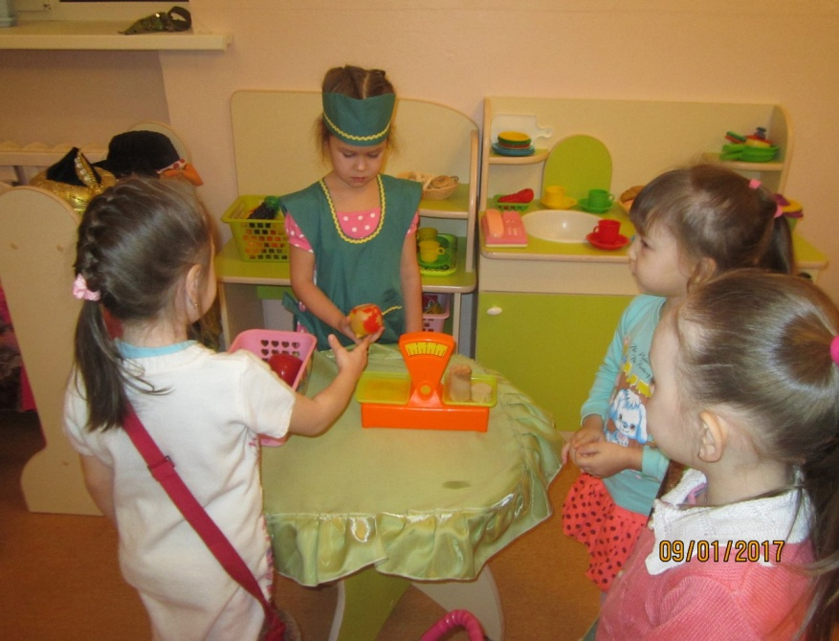
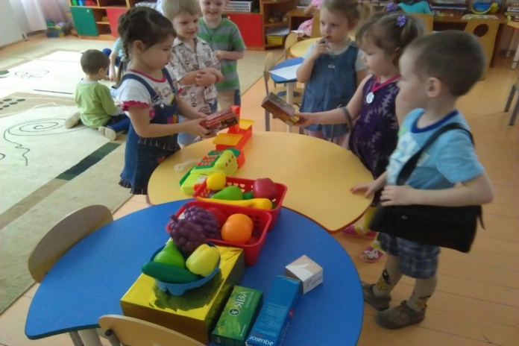
Сюжетно-ролевая игра и театрализованная деятельность

Slide 6
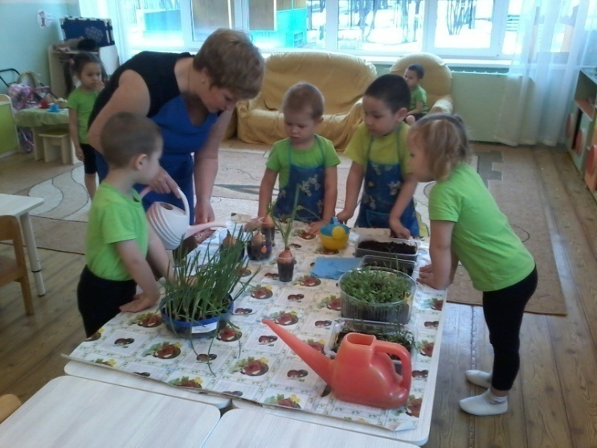
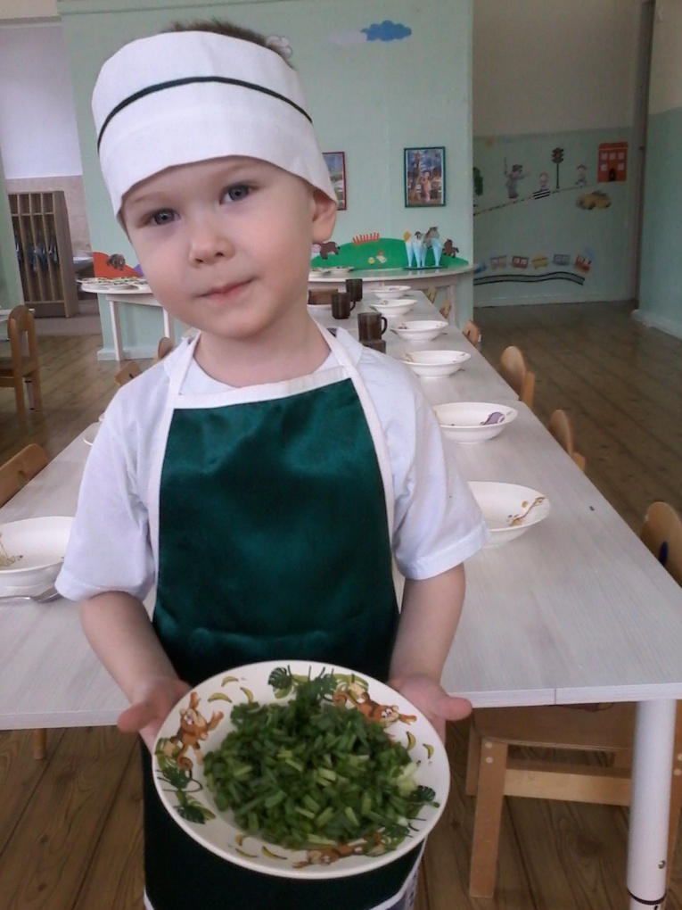
Витаминный огород

Slide 7
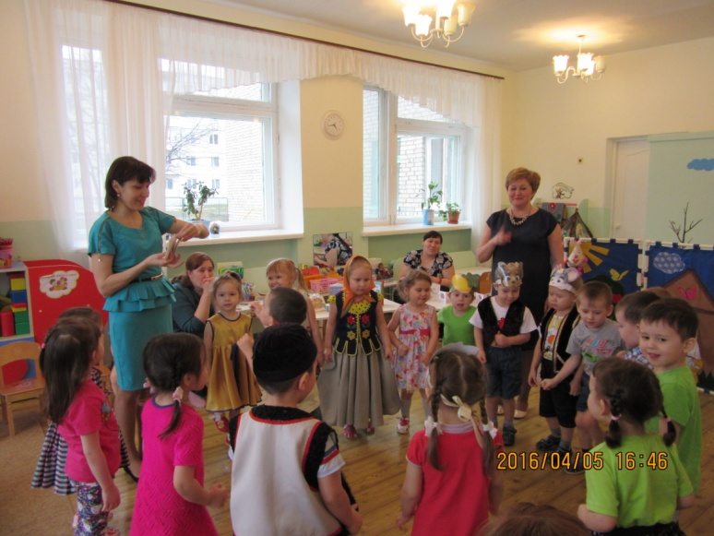
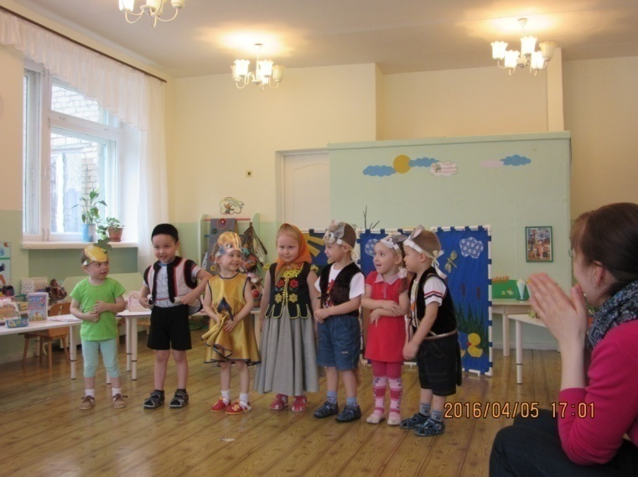
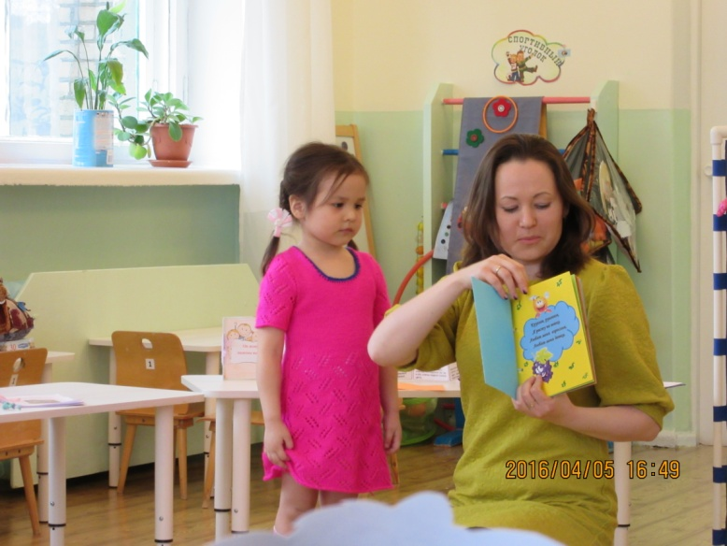
«Мы дружим с витаминами»

Slide 8
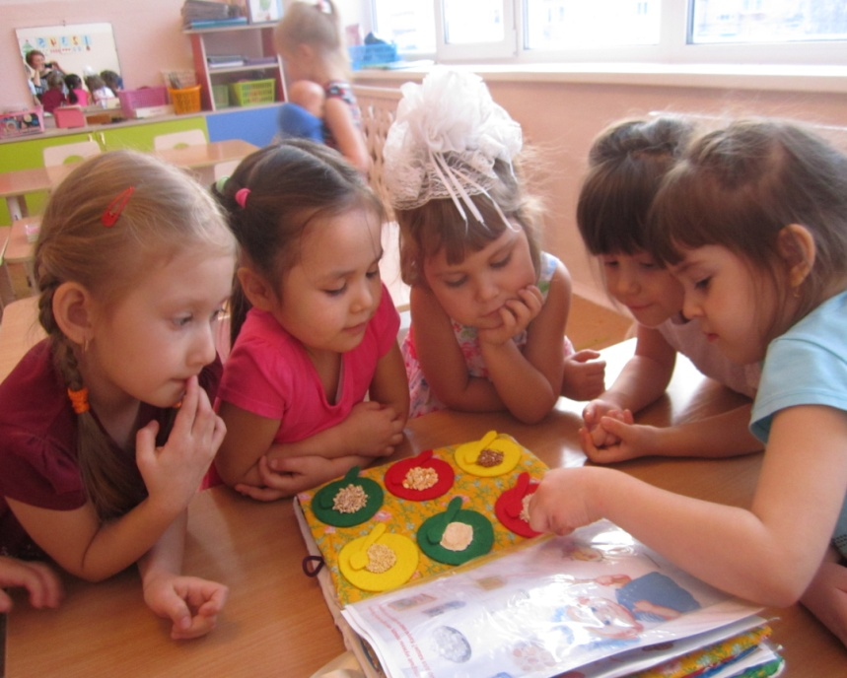
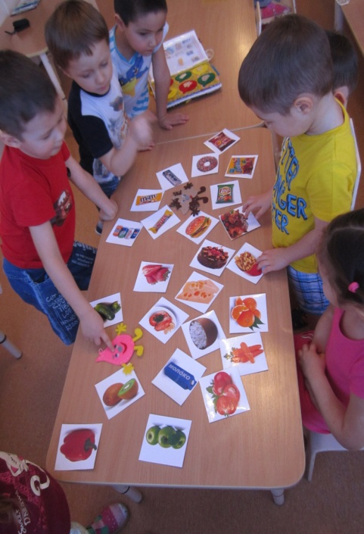
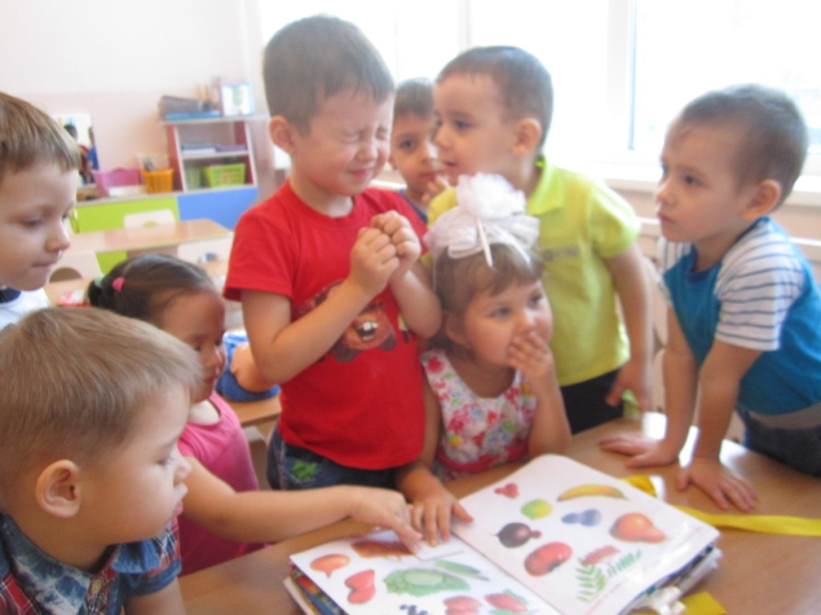
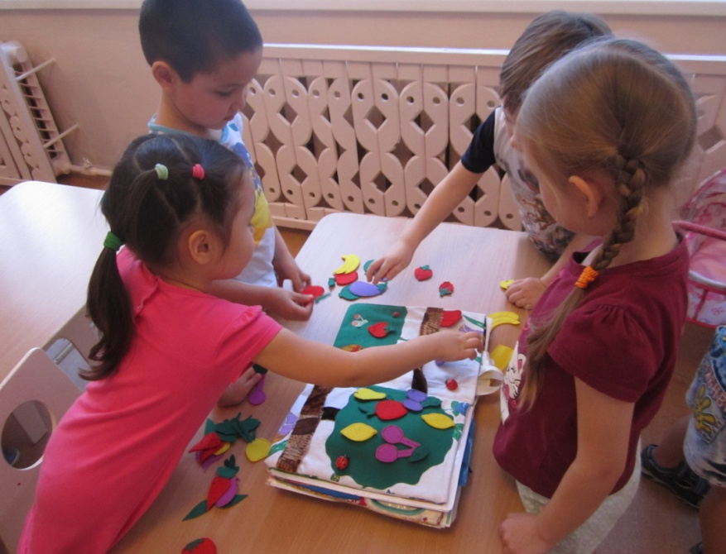
Дидактическое пособие «Играем с Витаминкой»

Slide 9
Вывод
В результате совместных мероприятий у родителей проявился искренний интерес к жизни своих детей.
Родители обратили внимание на рацион своих детей, внесли изменения в их меню, сделав его более витаминизированным и полезным.
Родители учат детей заботиться о своём здоровье, бережно относиться к своему организму, что вредно и что полезно для здоровья, как важно есть овощи и фрукты, как витамины влияют на растущий организм.
В ходе реализации проекта пополнилась развивающая предметно-пространственная среда.

Slide 10
Спасибо за внимание!

